Slide 1
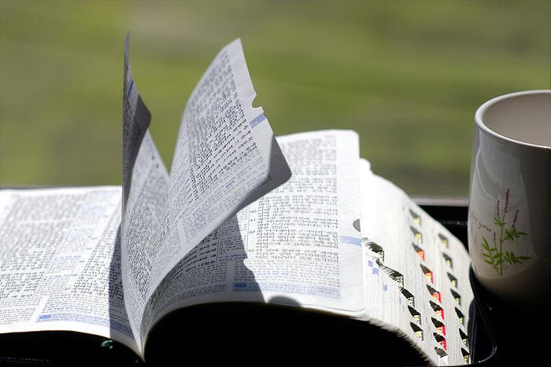
교독문
118번
(구주강림 4)

Slide 2
교독문 118번 – 구주강림 4
나는 시온의 의가 빛같이,
예루살렘의 구원이 횃불같이 나타나도록
시온을 위하여 잠잠하지 아니하며
예루살렘을 위하여
쉬지 아니할 것인즉

Slide 3
교독문 118번 – 구주강림 4
이방 나라들이 네 공의를,
뭇 왕이 다 네 영광을 볼 것이요
너는 여호와의 입으로 정하실
새 이름으로 일컬음이 될 것이며

Slide 4
교독문 118번 – 구주강림 4
너는 또 여호와의 손의 아름다운 관,
네 하나님의 손의 왕관이 될 것이라
원하건대 주는
하늘을 가르고 강림하시고
주 앞에서 산들이 진동하기를

Slide 5
교독문 118번 – 구주강림 4
불이 섶을 사르며
불이 물을 끊임 같게 하사
주의 원수들이 주의 이름을 알게 하시며
이방 나라들로 주 앞에서 떨게 하옵소서
주께서 강림하사
우리가 생각하지 못한
두려운 일을 행하시던 그때에
산들이 주 앞에서 진동 하였사오니
(다같이)→

Slide 6
교독문 118번 – 구주강림 4
(다같이)
주 외에는 자기를 앙망하는 자를 위하여 이런 일을 행한 신을
옛부터 들은 자도 없고
귀로 들은 자도 없고
눈으로 본 자도 없었나이다
<아 멘>

